Slide 1
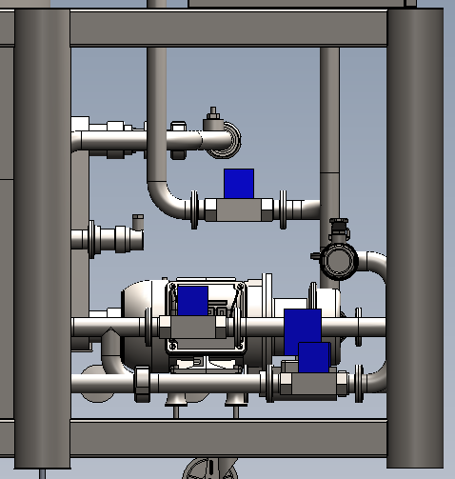
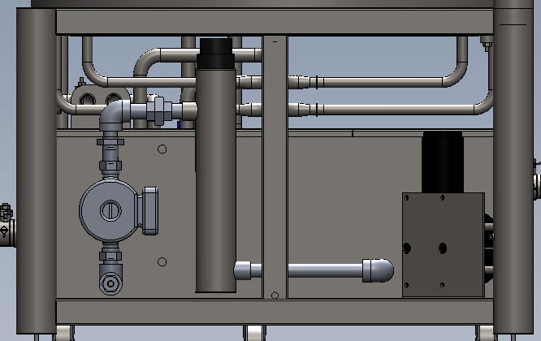
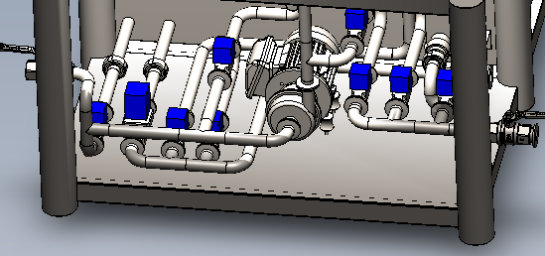
S11
S9
S8
M2
M1
M4
R4,R5,R6
Y3
Y6
Y2
Y1
Y8
Y9
Y5
Y4
Y7

